Slide 1
Е. Пермяк
«Березовая роща»

Slide 2
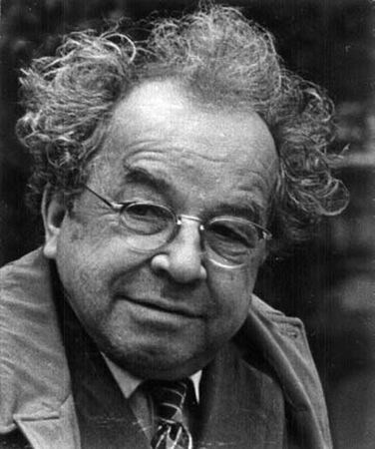
Пермяк – псевдоним автора, настоящая фамилия его была Виссов.
Родился Евгений Андреевич Виссов в 1902 году, 31 октября, в городе Перми. Большую же часть детства и юные годы маленький Женя провел в Воткинске.
-Евгений Пермяк окончил школу, а затем поступил на службу в Купинский мясопункт конторщиком. Потом успел поработать и на пермской конфетной фабрике «Рекорд».
-Печатал статьи и стихи, подписываясь как «Мастер Непряхин».
- Высшее образование В 1924 году Евгений Пермяк (тогда еще Виссов) поступает в Пермский университет на социально-экономическое отделение педагогического факультета.

Slide 3
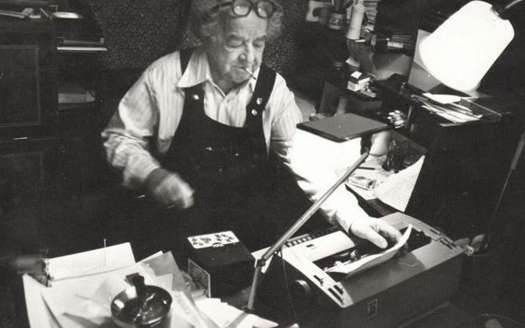
1925 года- Окончив университет, Евгений Андреевич отправился в столицу, где начал карьеру драматурга. Очень скоро он получил признание благодаря пьесам «Перекат», «Лес шумит
- Скончался писатель в Москве в 1982 году, 17 августа.

Slide 4



Евгений Пермяк: «Высокие ступени»; «Азбука нашей жизни»; «Детство Маврика»; «Дедушкина копилка»; «Сольвинские мемории»; «Памятные узелки».
Большое внимание Пермяк уделял теме труда
- сказки: «Волшебные краски»; «Чужая калитка»; «Березовая роща»; «Хитрый коврик»; «Пропавшие нитки»; «Про торопливую куницу и терпеливую синицу»; «Свечка»; «Двойка»; «Кто мелет муку?»; «Недовольный человек»; «Мелкие калоши»; «Золотой гвоздь»; «На все цвета радуги»; «Бумажный змей».

Slide 5
Смысл сказки "Березовая роща"
в том, всегда есть злые существа, завистники, но не нужно обращать на них внимание, если ты четко знаешь, кто ты, знаешь свою цель и миссию.

Slide 6

Сказка учит терпению, выносливости, определенной смелости. Всему свое время - оно расставит всех по местам. Кто рожден репейником, тот репейником и будет. А кому суждено стать высокой березой, тот березой и будет. У каждого свое предназначение. Также сказка учит не быть такими "гадами" как поддакивающие змея и жаба. Им ведь от берез польза прямая: тень, прохлада и листва, в которой можно укрыться на зиму.

Slide 7
Вопросы по тексту
1.Что происходит с растениями и деревьями осенью, как они продолжают свой род?
2.Что сделала зима, прийдя вслед за осенью, как она позаботилась об опавших семенах?
3.Какие семена проклюнулись быстрее и начали быстрее расти?
4.Что случилось с семенами березы, как их воспринял окружающий их мир?
5.Почему гадюка и жаба решили, что берёзам не стоит расти?
6.Как отзывается автор о крапиве , о гадюке, почему?
7.Как изменилась полянка через три года?
8.Что станет на этом месте ещё через несколько лет?

